Slide 1
Отчёт
"Подари вторую жизнь"
о проведённой в МАДОУ д/с №13 "Журавушка"
выставке поделок
"Отходам- вторая жизнь!"
Участники: коллектив воспитанников
младшей группы №8 «Ромашка»
МАДОУ д/с №13 "Журавушка"
Руководитель: воспитатель Перескокова
Елена Николаевна
г.Невьянск 2021год

Slide 2
Введение
Наш город Невьянск населён огромным количеством людей. Ежедневно из каждой квартиры выбрасывают мусор. Мусор – мусорный пакет – мусорный контейнер – машина увозит мусор на свалку. Так должно быть! Но не всегда так происходит. Когда мы выходим гулять по нашей детской площадке, мы можем обнаружить среди кустов мусор (пакеты от чипсов, сухариков, грязные бумажки). Дети стали задавать мне вопросы: «Как мусор попал к нам на участок? Кто его оставил здесь? Почему люди бросают мусор на землю? Почему так много мусора вокруг? Что нужно сделать, чтобы его стало меньше? Можно ли дать мусору «вторую жизнь»?». Так у нас и возникла идея создания нашего исследования «Проблема мусора».

Slide 3
Актуальность
У нашего города очень красивое название – Невьянск. Мы в нём родились, растём, учимся, отдыхаем. Здесь строятся новые красивые дома и другие здания. Но часто приходится видеть, как повсюду стоят мусорные баки, наполненные отходами, а вокруг валяется ещё столько же мусора. И во всём этом роются бродячие собаки, птицы и даже люди. Тогда наш город превращается в большое мусорное поле, до которого никому нет дела.
Сейчас как никогда остро стоят проблемы экологии нашей планеты. Забота об окружающей среде очень важная тема. Многие люди хотят, чтобы наша планета стала чище, хотят, чтобы было меньше мусора и отходов.
Забота об экологии сейчас волнует не только ученых и специалистов, но и рядовых граждан. Мы считаем важно с раннего детства, воспитывать у детей чувство осознанного отношения к сохранению окружающей среды, показать, как можно использовать вещи, которые мы называем «отходами» вторично.

Slide 4
Цель: воспитание у подрастающего поколения любви и уважительного отношения к окружающей среде, своей малой Родине, формирование у детей знания о разнообразных видах деятельности по защите природы.
Задачи:
1. Расширять представления детей о природе, развитие интереса к познанию природы.
2. Обогащение нравственного опыта, воспитание любви к окружающей среде, сохранить её чистой и красивой.
3. Расширять представления о том, что в природе ничто не исчезает бесследно, формировать представления о целесообразности вторичного использования бытовых и хозяйственных отходов;
4. Способствовать активному вовлечению родителей в совместную деятельность с ребенком в условиях семьи и детского сада.
Проблема: Как научиться давать бросовым вещам вторую жизнь.

Slide 5
Разнообразные формы и методы работы с детьми :
- Экологические занятия.
– Экологические экскурсии.
– Уроки доброты.
– Экологические конкурсы.
– Экологические акции.
– Экологические праздники.
– Экологические игры (ролевые, дидактические, имитационные)

Slide 6
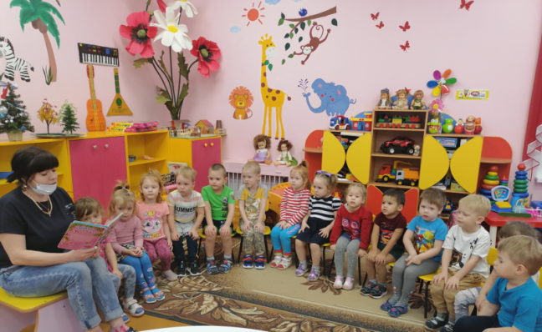
Взаимодействие с детьми.
В группе с детьми провела экологические игры,
беседы, чтение экологических рассказов и сказок,
отгадывание загадок., просмотр видеороликов

Slide 7
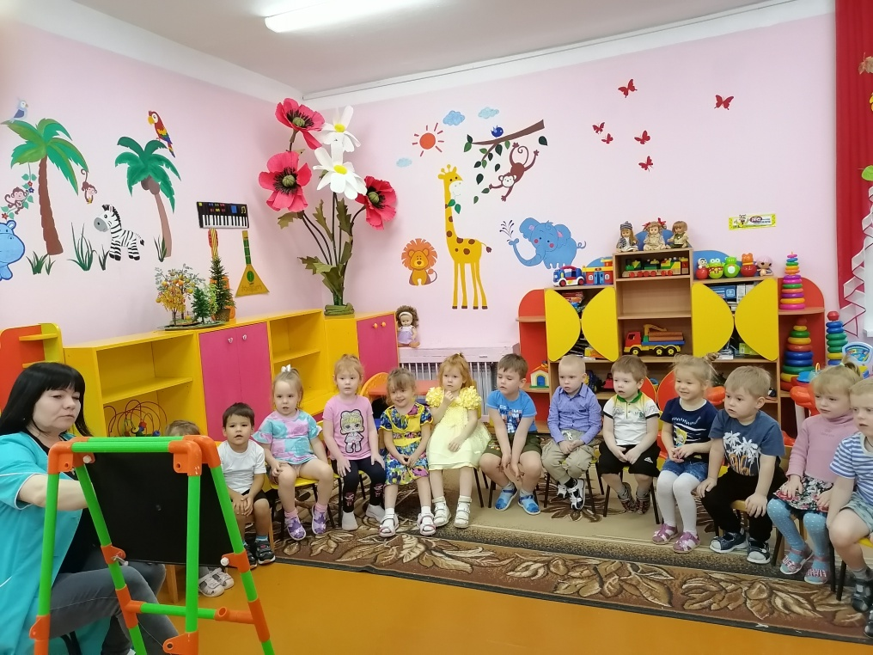
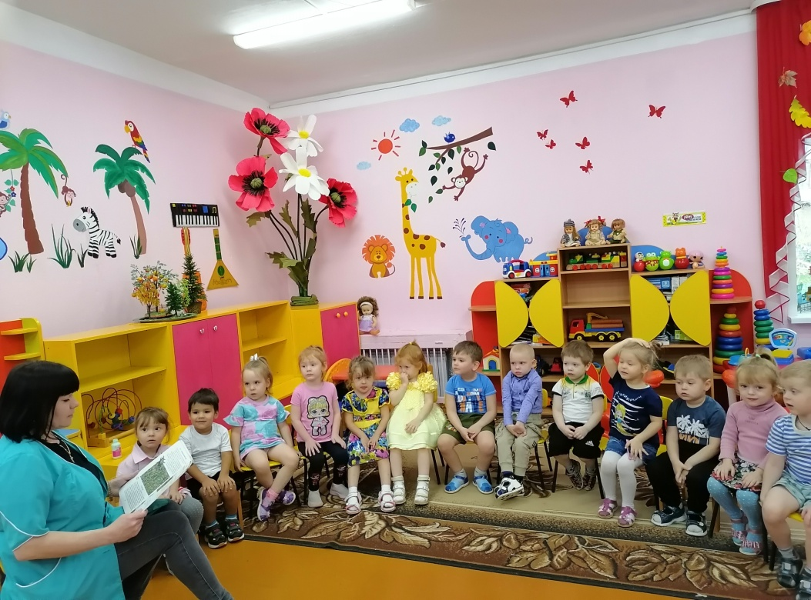
Рассматривание иллюстраций и сюжетных картинок по теме «Мусор вокруг нас», решение проблемных ситуаций.
Занятие – беседа. «Помогите природе».

Slide 8
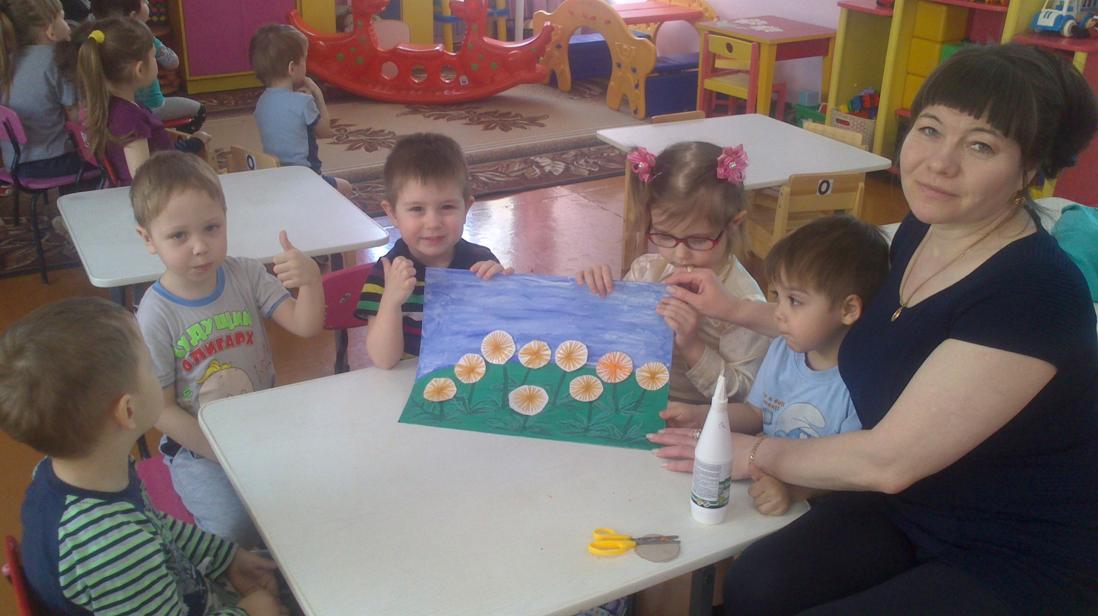
Непосредственно образовательная деятельность по ручному труду (коллективный) «Одуванчики», из бросового материала

Slide 9
Можно придумать много игр с крышечками от пластиковых бутылок. Главное — собрать свою коллекцию крышечек разных цветов и размеров. Чаще всего крышки от пластиковых бутылок выбрасывают, а мы их собираем и делаем настольные игры . В том, что малыши, играя с ними, осознают себя приближёнными к миру взрослых- ведь крышки это не игрушки! Я собираю крышки по нескольким причинам. Во-первых, это весело! Во-вторых, крышки вносят элемент игры и разнообразия в детском саду.

Slide 10
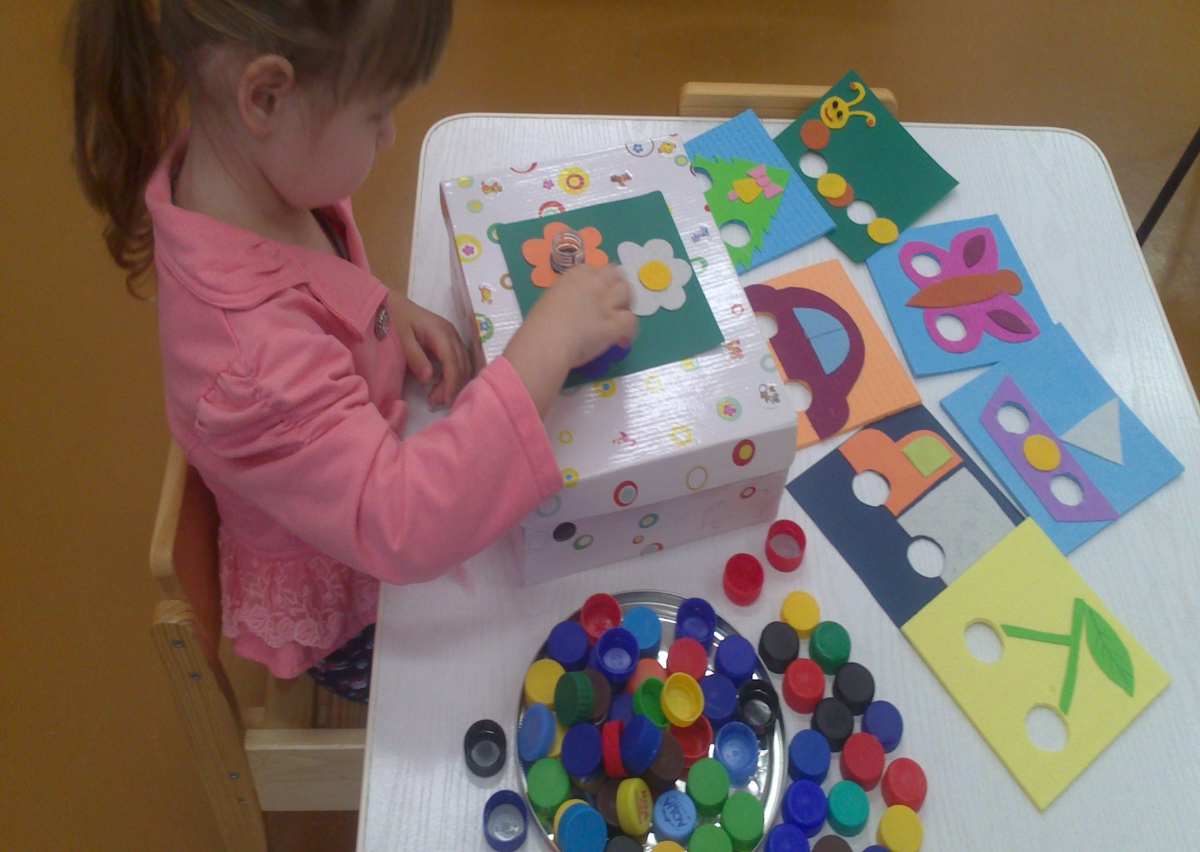
Дидактическая игра «Подбери крышечку по цвету»

Slide 11
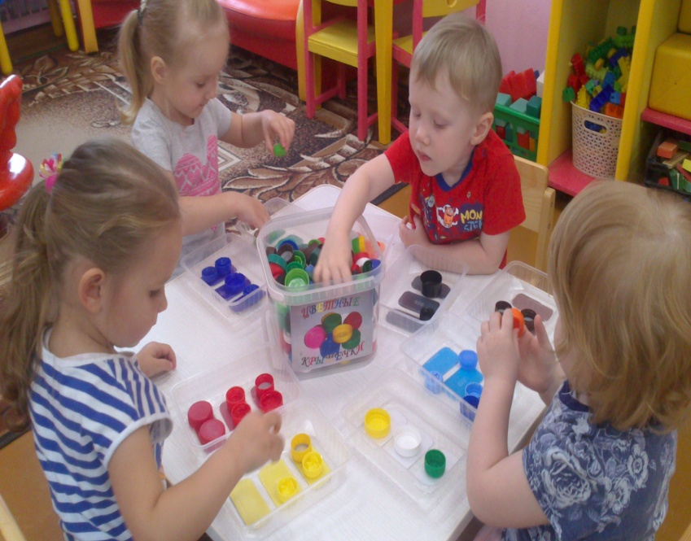
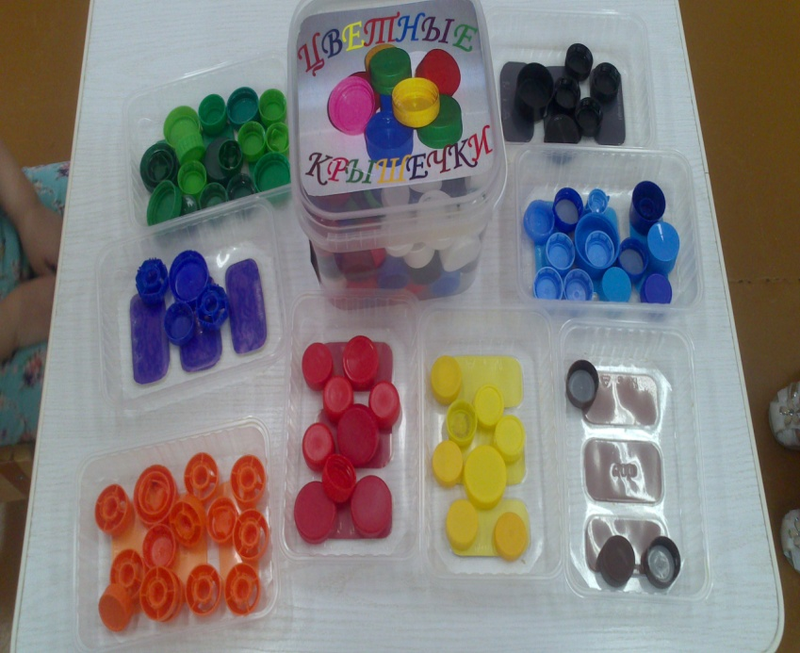
Настольная игра «Цветные крышечки»

Slide 12
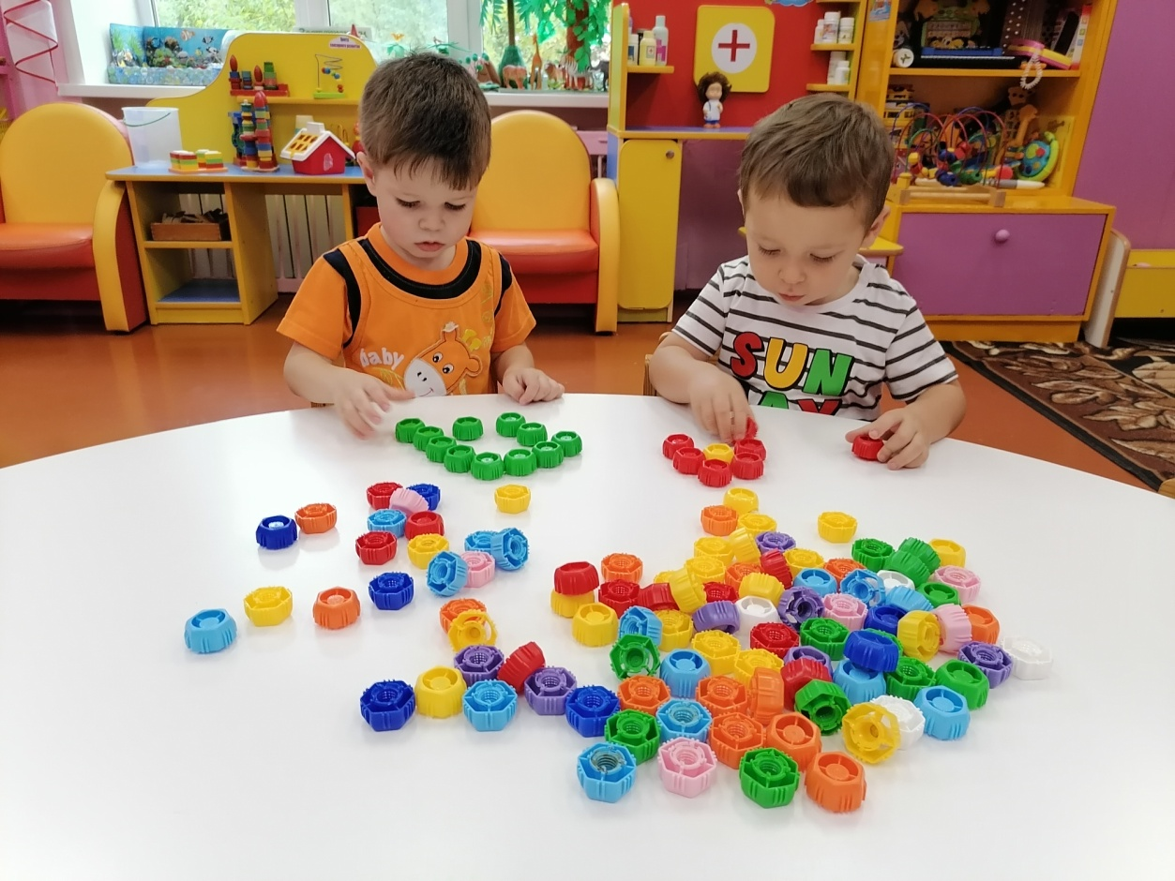
Игры с крышками «Фрутоняшка». У «Фрутоняшек» красивые цветные крышки, которые я собираю и придумываю из них игры для детей. Фрутокрышки - это потрясающий материал для развития ребенка. Эти игры делаются очень быстро и легко. Ребенок играет, а в это время:
Развивается мелкая моторика рук.
А это, в свою очередь, положительно влияет на речь, память, внимание, воображение, координацию.
Развивается сенсорное восприятие.
И, наконец, это очень веселое и увлекательное занятие.
Хорошее настроение
гарантировано !

Slide 13
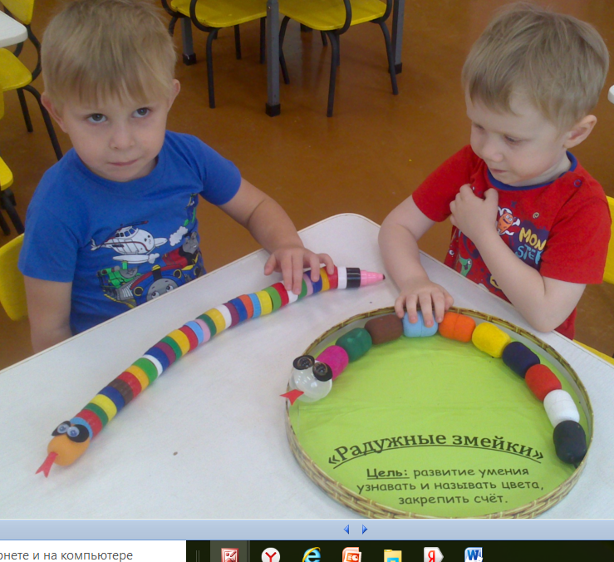
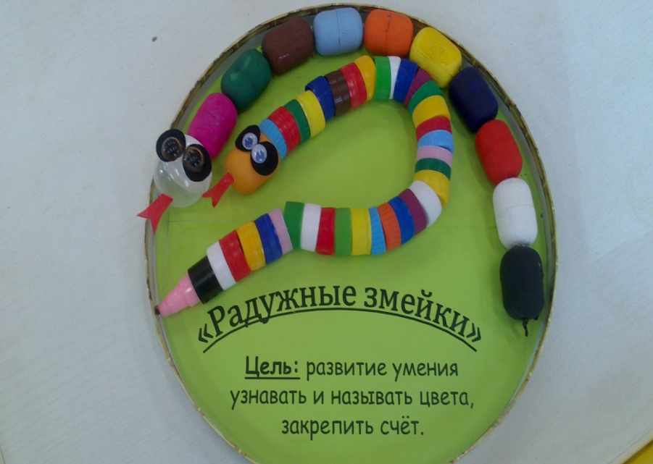
Дети просто обожают киндер-сюрпризы. После того, как шоколад съеден, а игрушки присоединились к своим товарищам на полках шкафчика, остаются пластиковые яйца, из которых у нас получились «Радужные змейки».

Slide 14
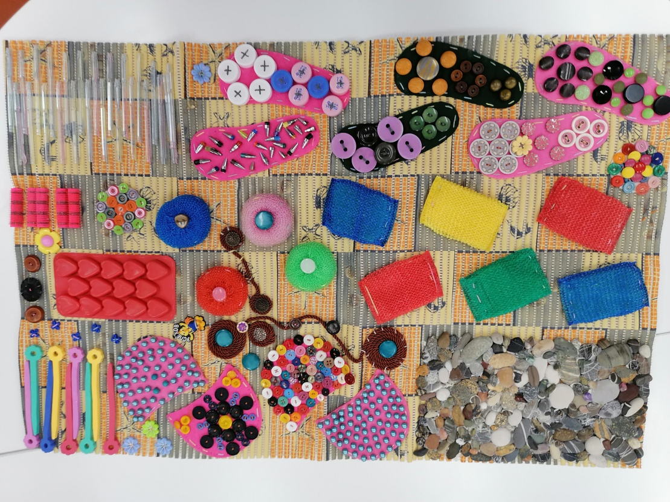
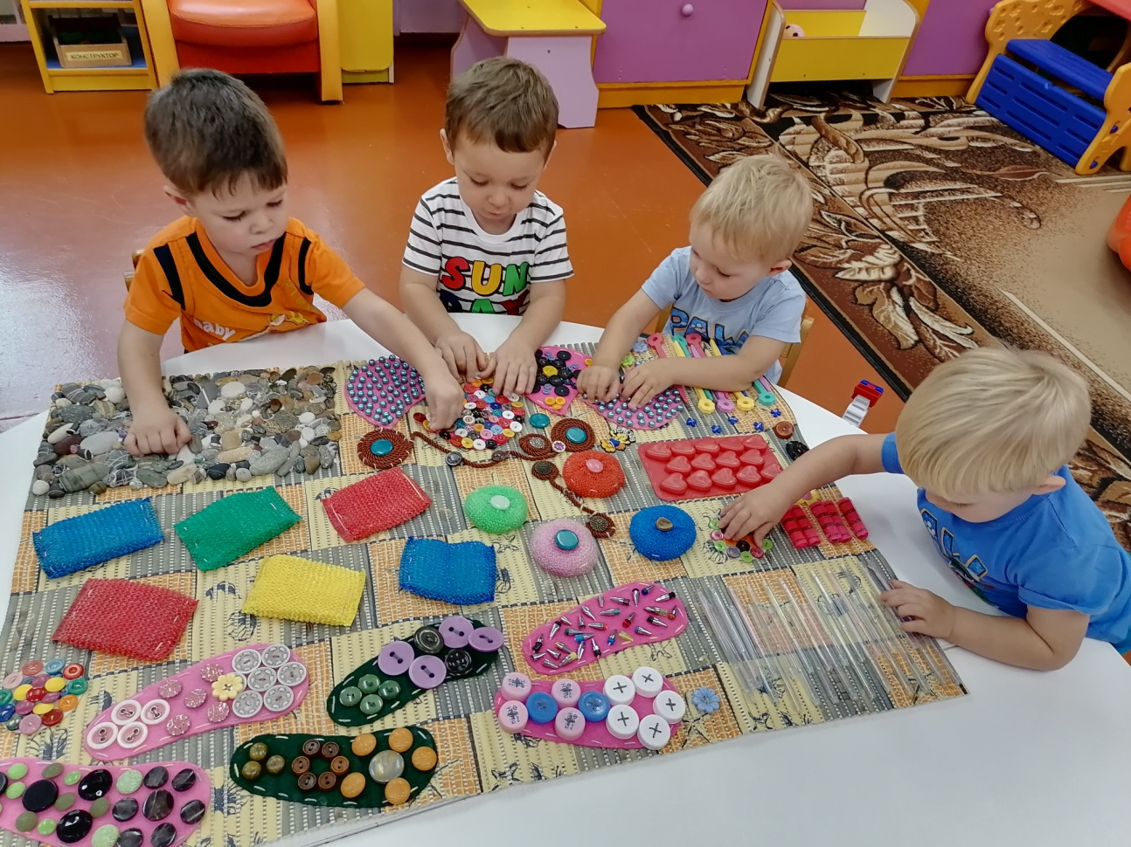
Для детей детсадовского возраста я изготовила из отходного материала массажный коврик своими руками.
На резиновый коврик я наклеила и нашила пуговицы; бусины; карандаши;
стержни от ручек и фломастеров;
пластиковые крышки от бутылок;
губки для посуды; пробки от бутылок; толстые шнуры; мочалки; камушки; бигуди.
Это очень полезное приспособление, благодаря которому ребенок будет получать достаточно полезных упражнений

Slide 15
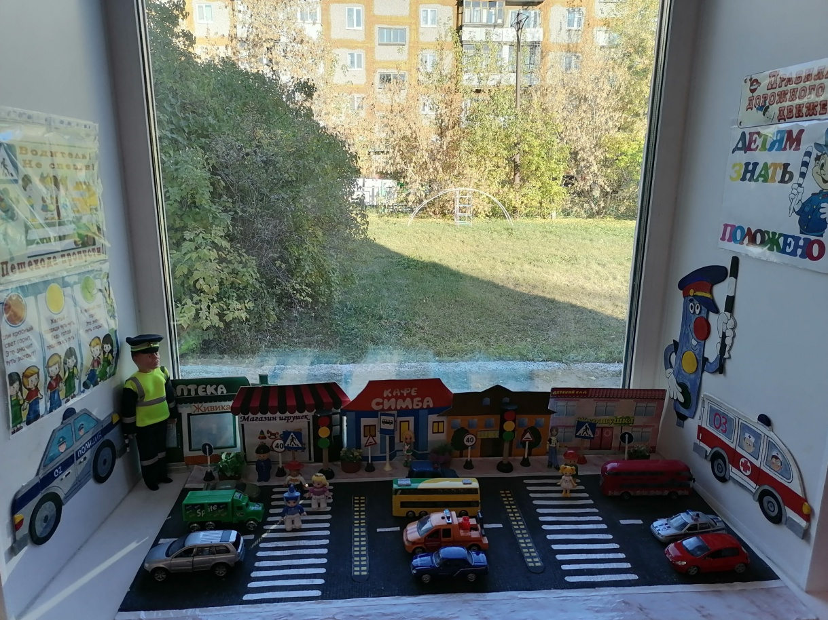
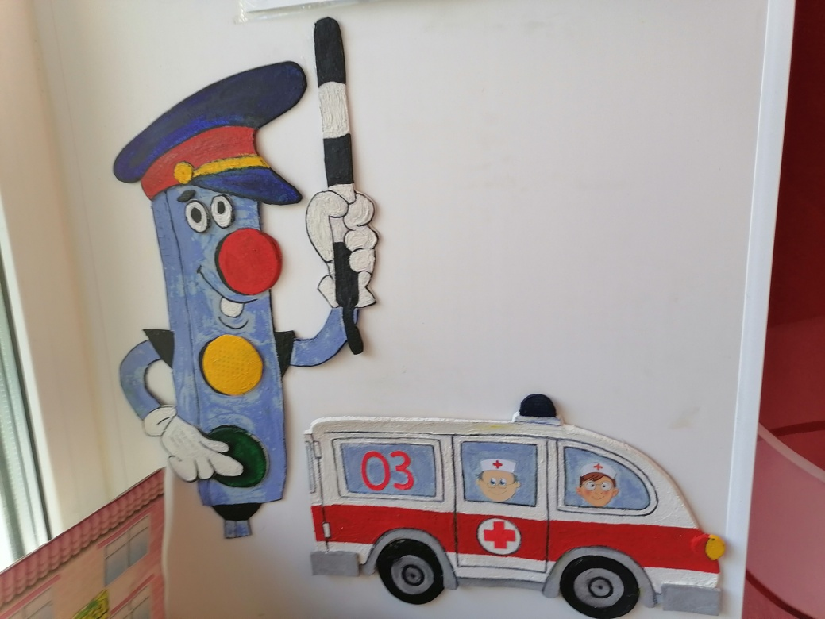
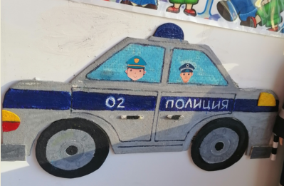
Уголок дорожного
движения
Многие после ремонта выбрасывают остатки
линолеума, считая,
что это уже не нужно.
Но на самом деле даже из небольших кусочков можно дать вторую жизнь отходам.

Slide 16
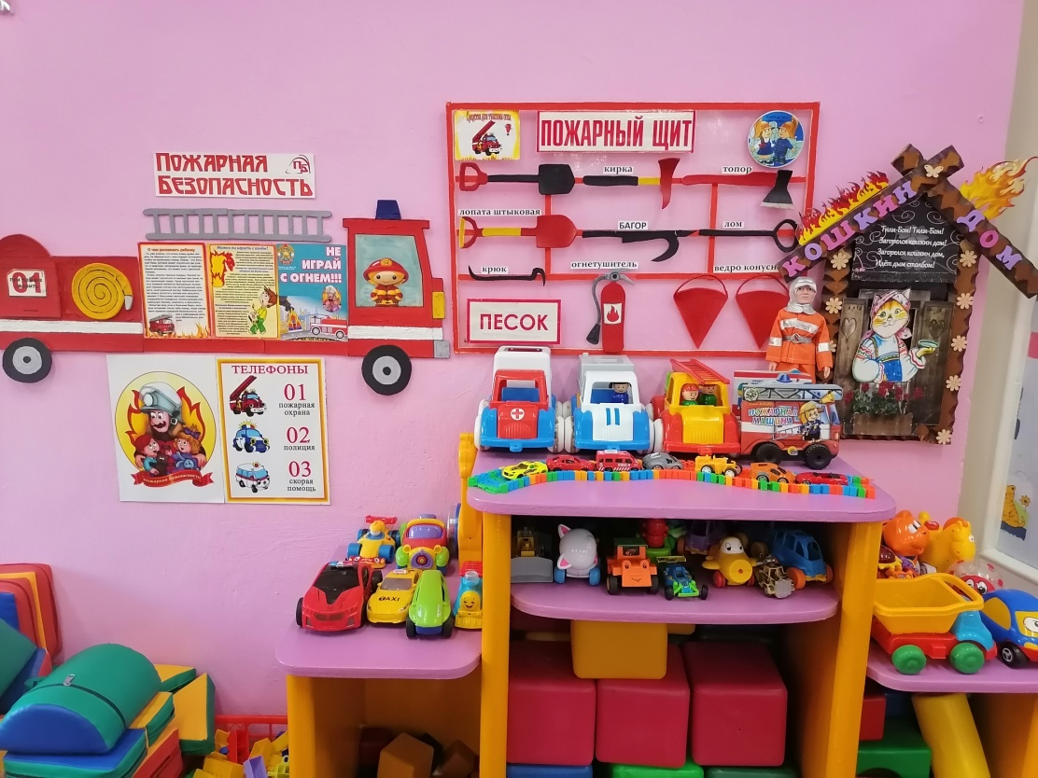
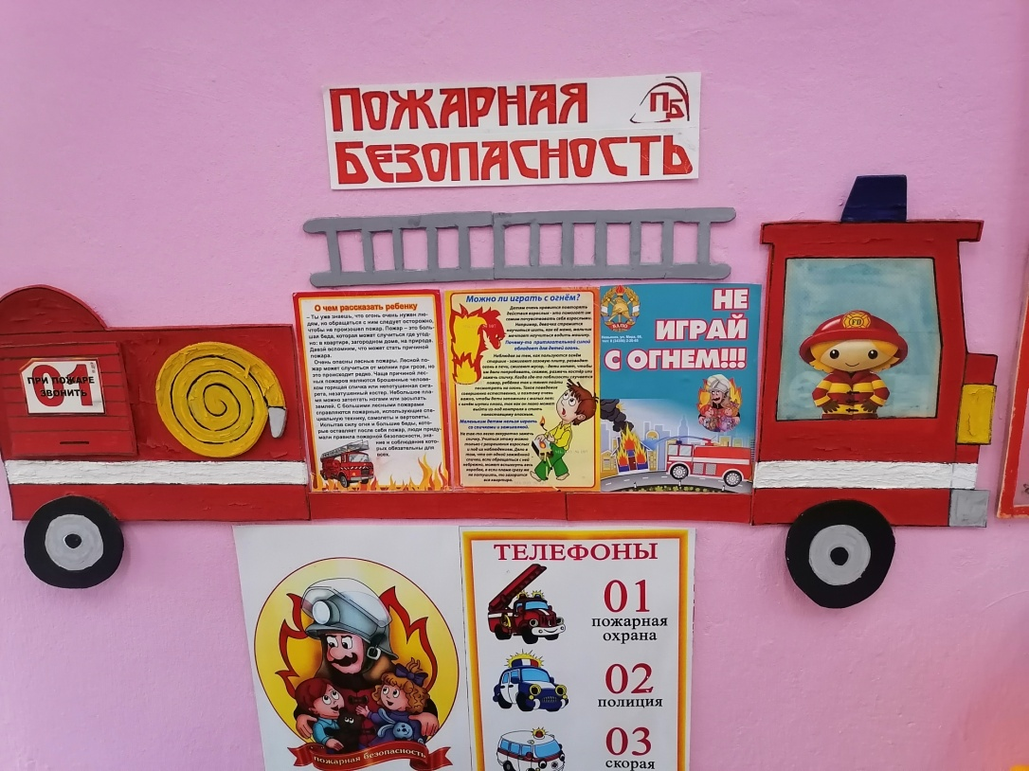
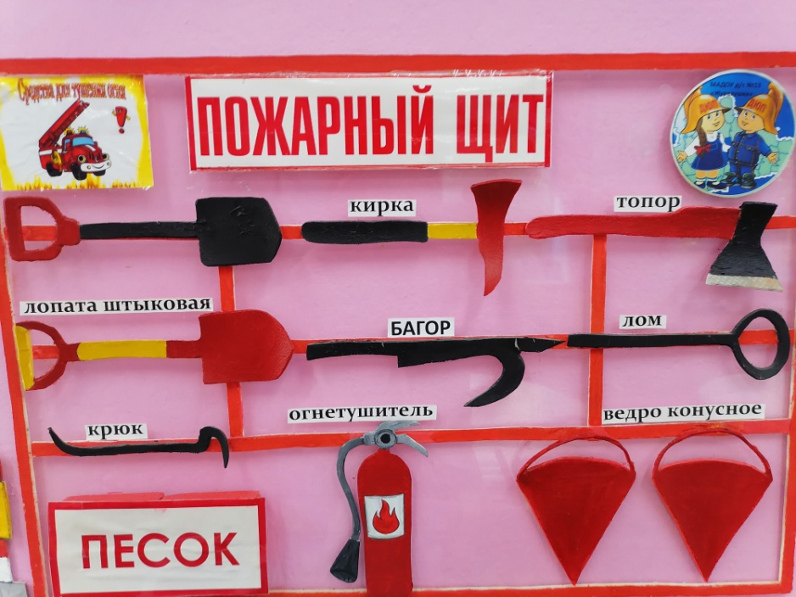
Уголок пожарной безопасности есть у нас в группе.
Материал: остатки, обрезки линолеума

Slide 17
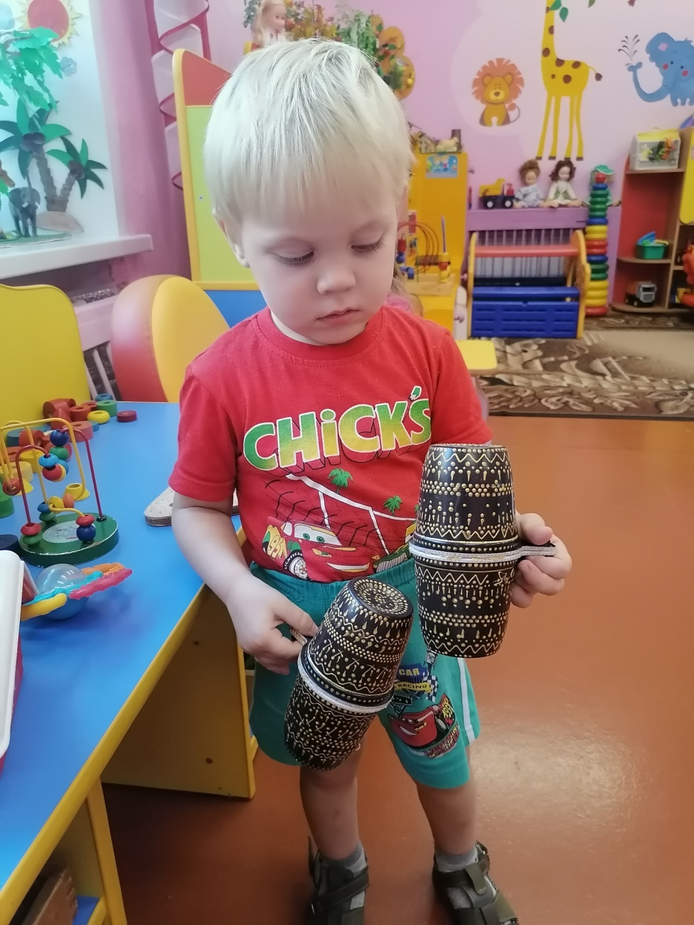
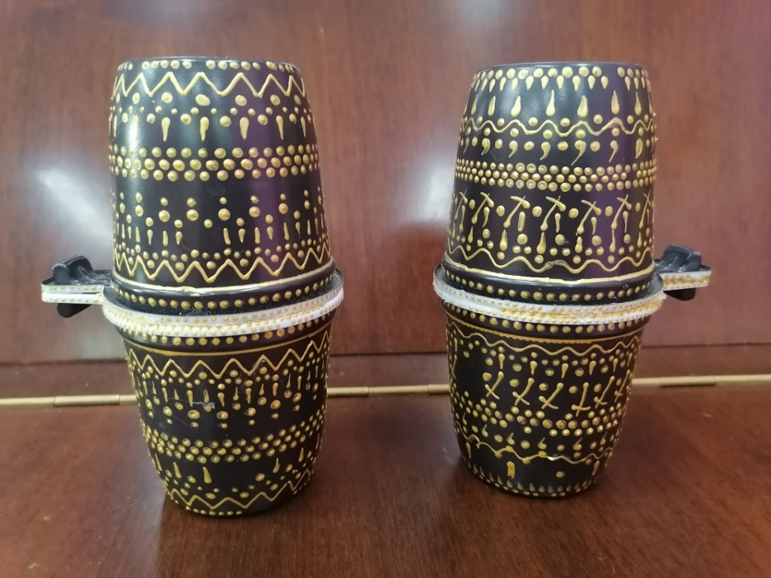
Шумовой музыкальный
инструмент из бросового
материала ( пластиковых стаканчиков) «Маракас»,
наполнила горохом и расписала.
Вот что получилось.

Slide 18
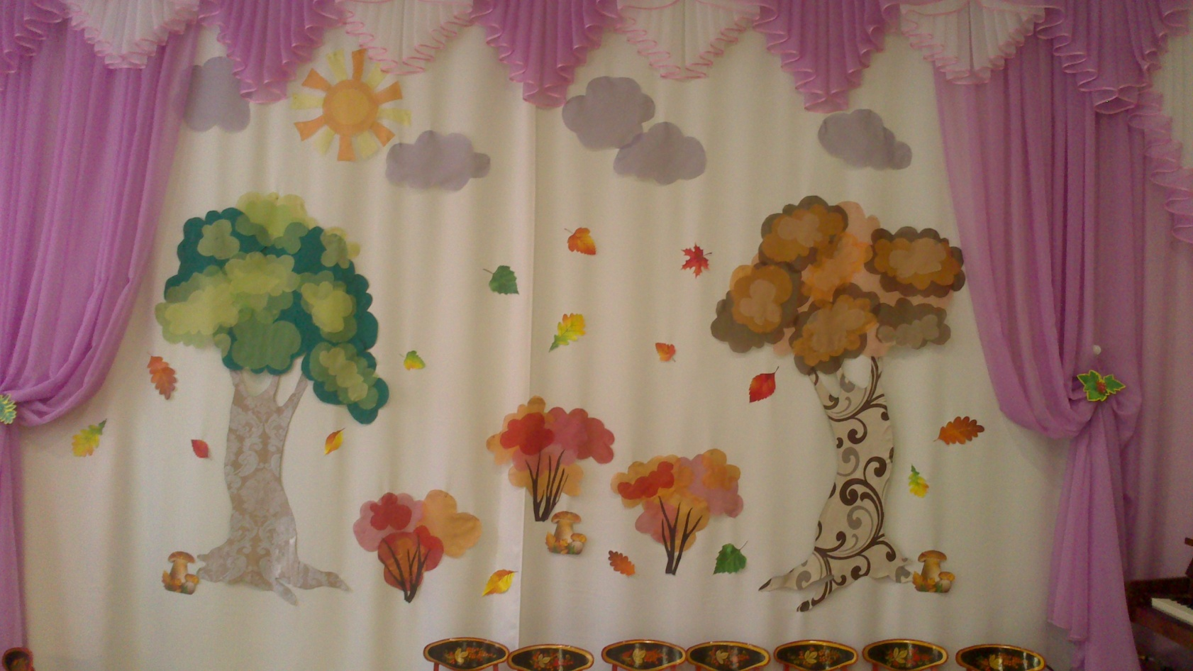
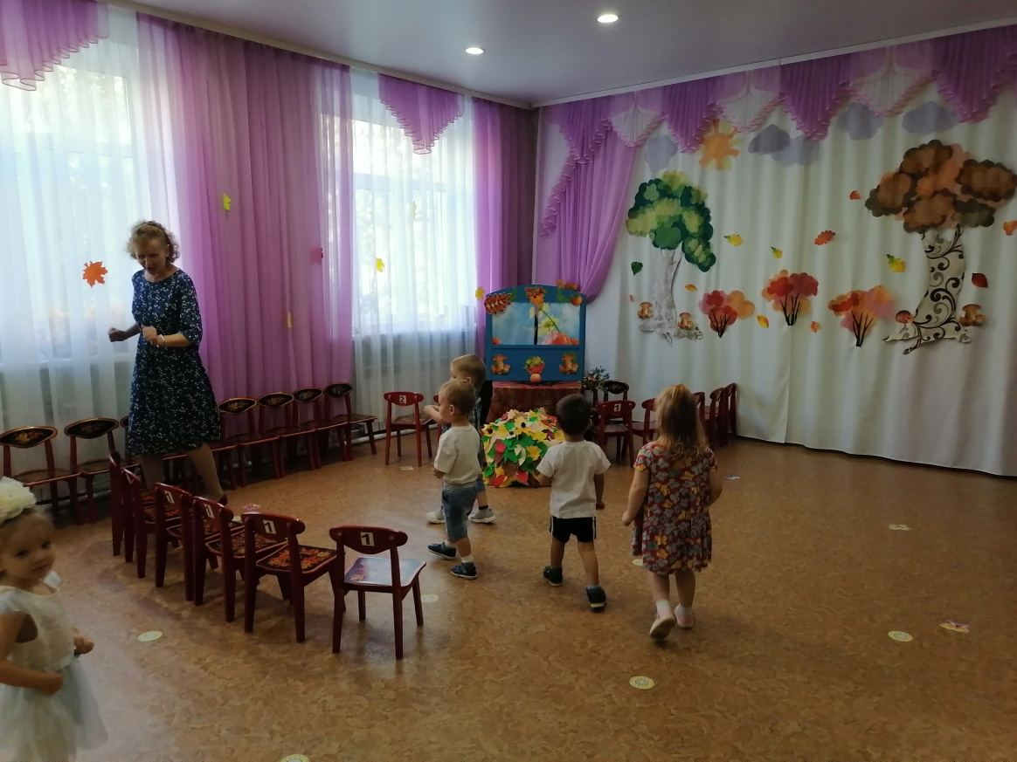
Оформление зала
в детском саду «Осень».
Получились вот такие деревья, кустики, из остатков материала, лоскутков и обрезков ткани, Для осенних
праздников в детском саду

Slide 19
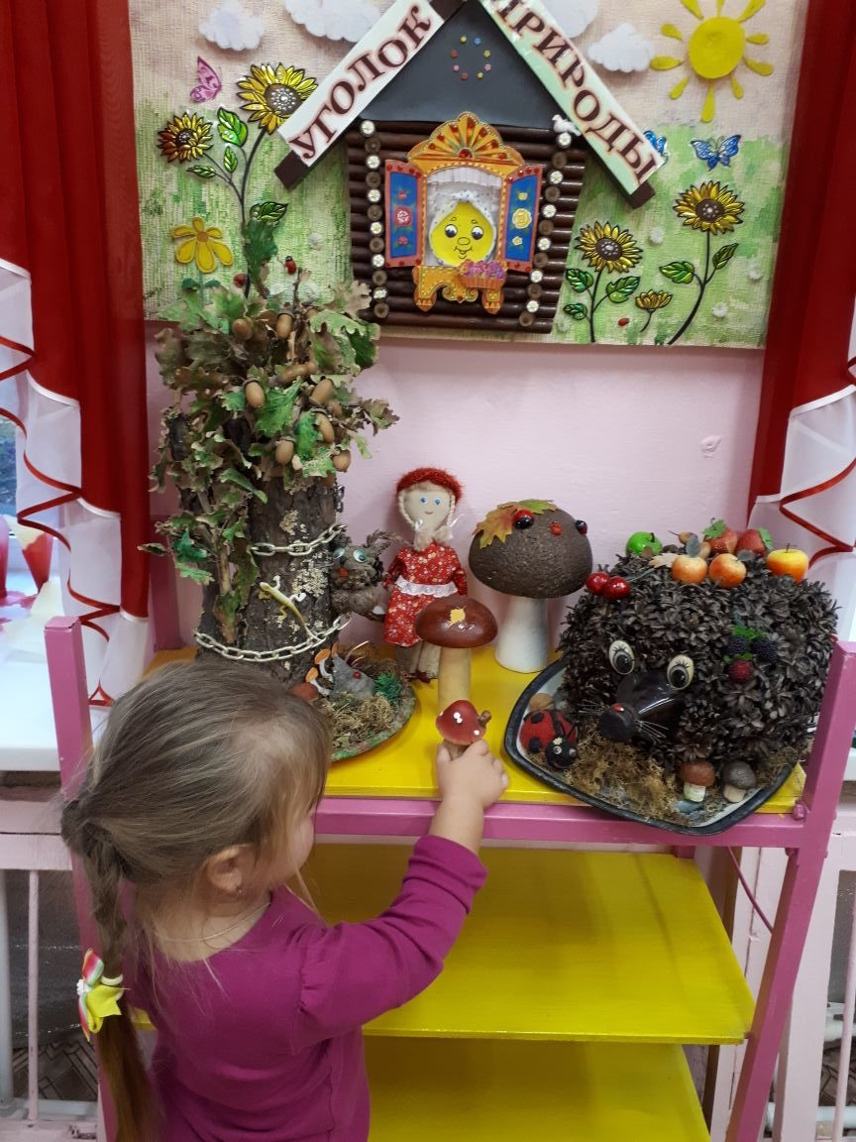
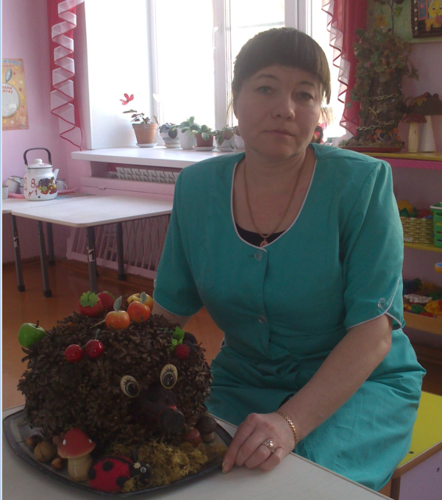
В уголке природы у нас живёт вот такой «Ёжик Пых»
(Материал: природные шишки, пластиковая бутылка)

Slide 20
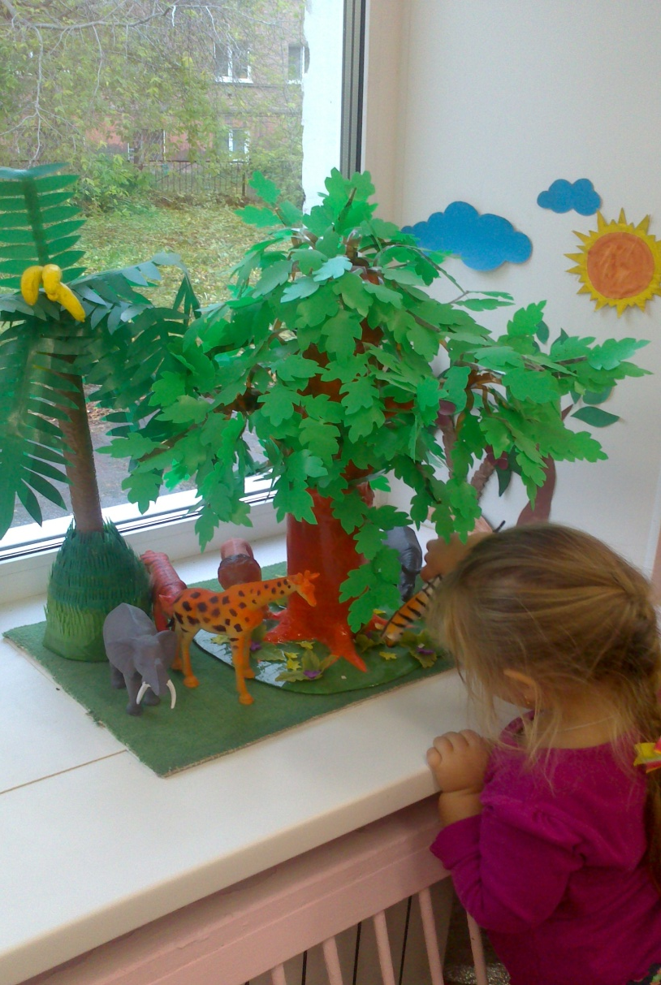
Макет «Животные жарких стран»
Продолжая свою работу по самообразованию, я решила для уголка природы смастерить объемные деревья, из ненужных канцелярских папок.

Slide 21
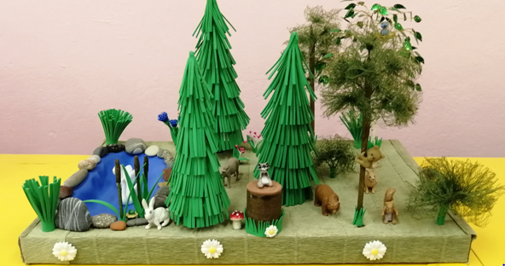
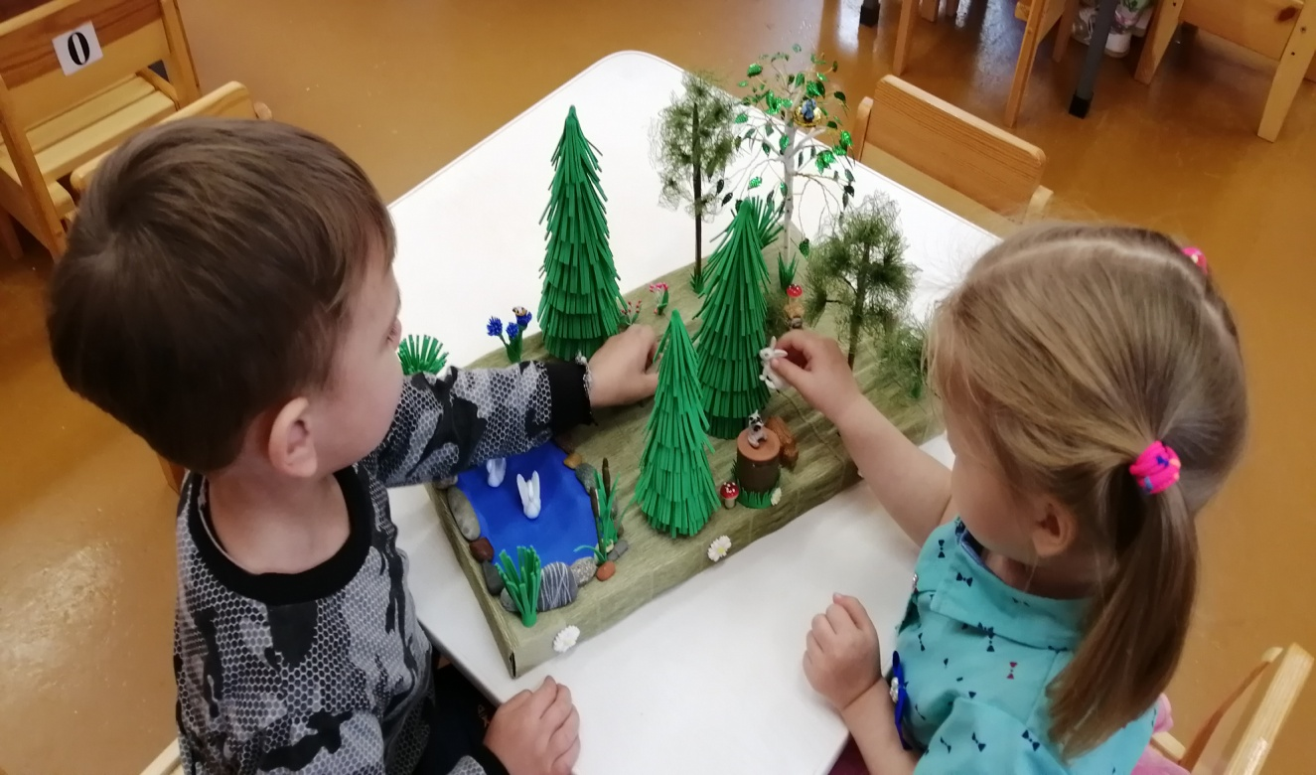
Макет«Лес»
из бросового материала. Нужно лишь немного фантазии, и поделка для игр детского сада готова

Slide 22
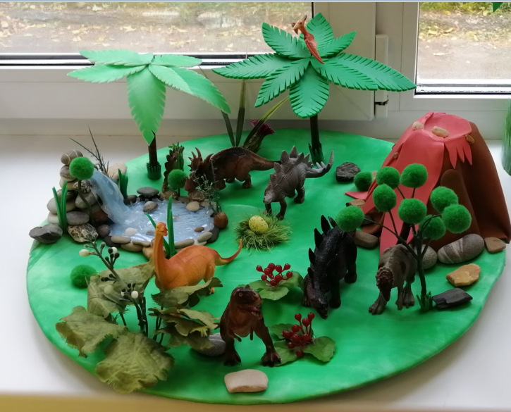
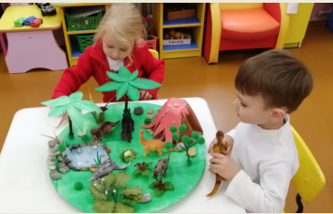
Макет«Мир динозавров» из бросового материала.
Мы сделали настоящий мир динозавров своими руками из бросового материала.
С пещерами и туннелем,
папоротниками и пальмами,
камушками и озером,
а главное – с действующим вулканом.

Slide 23
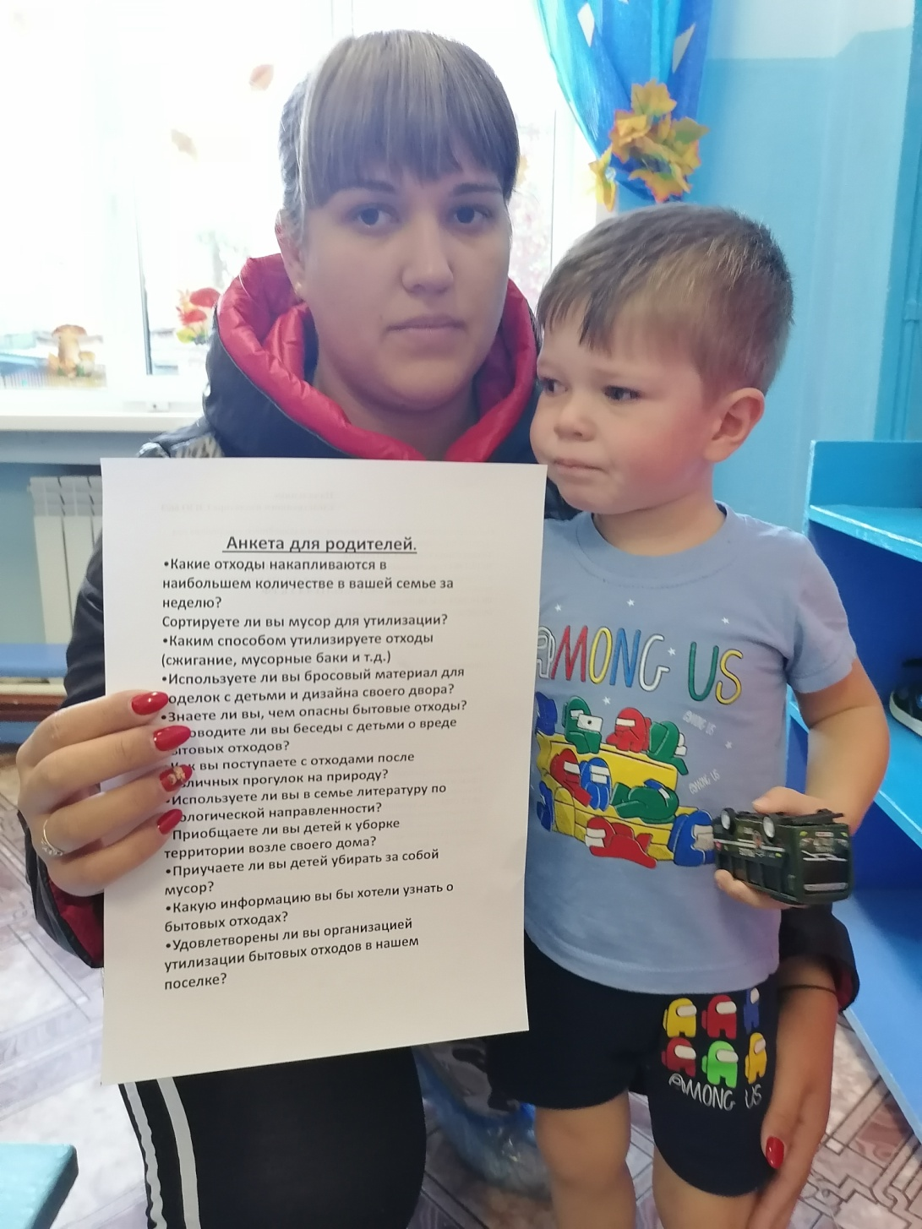
Взаимодействие с родителями:
Каждому родителю
были вручены анкеты

Slide 24
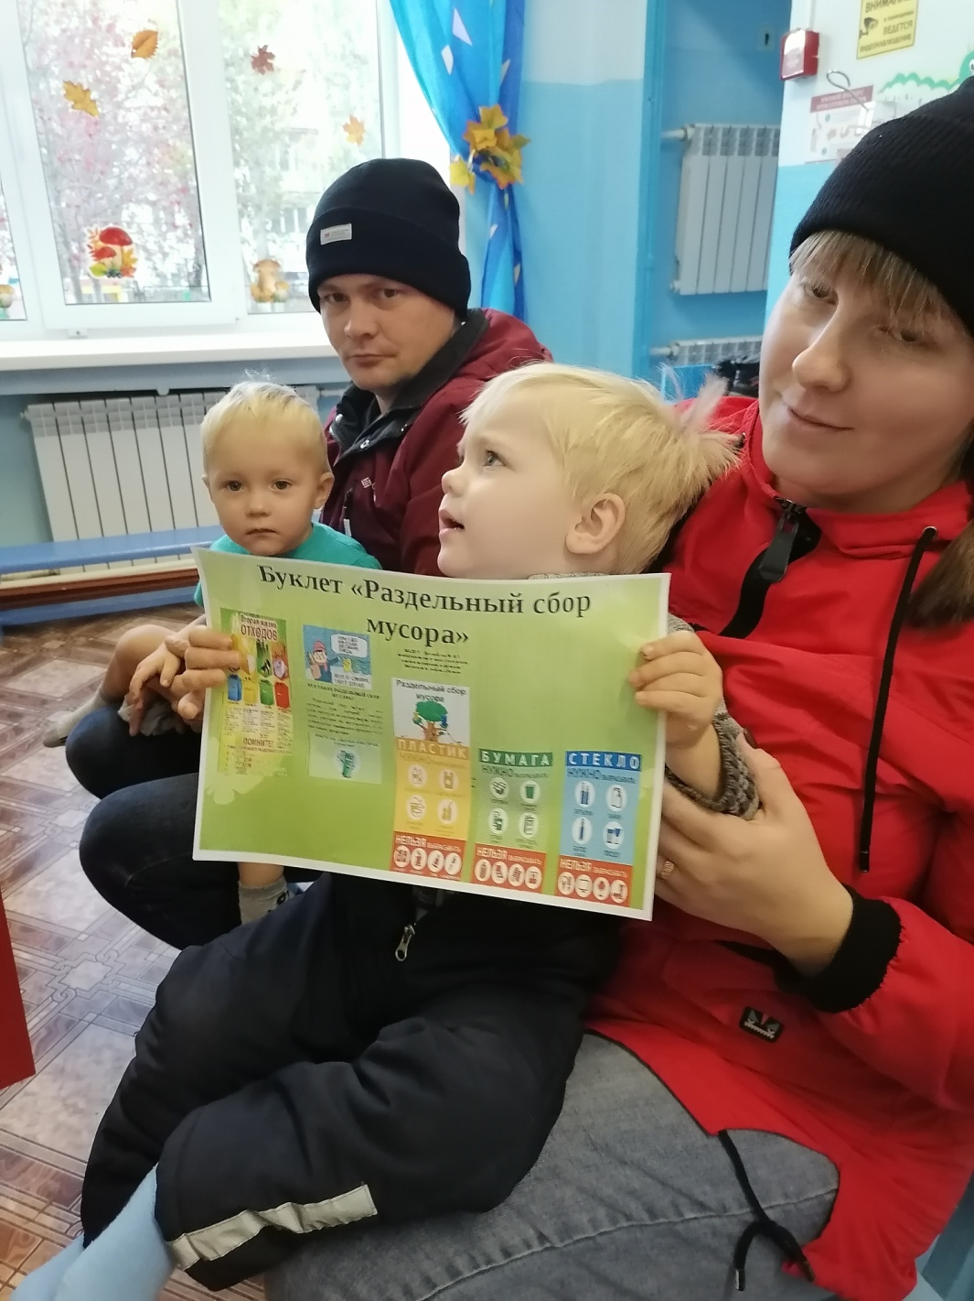
Родителям были
вручены буклеты
«Раздельный сбор
мусора»

Slide 25
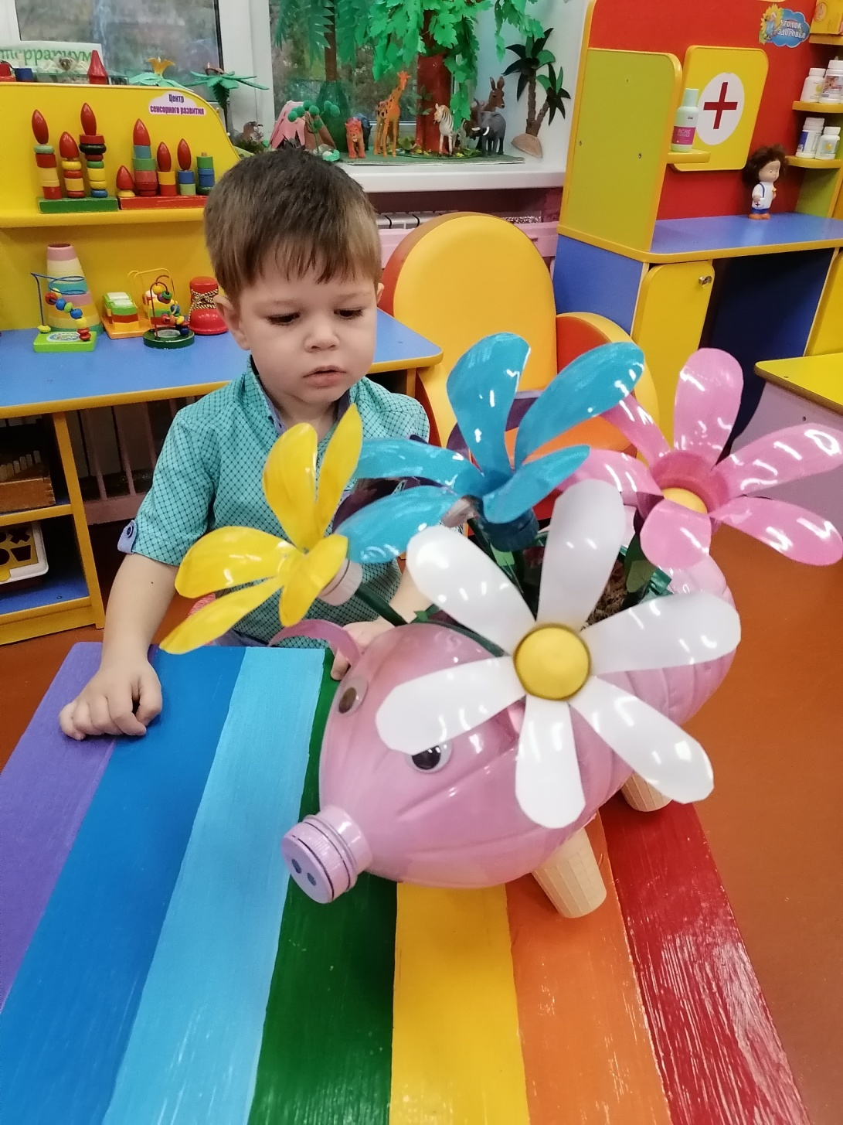
Колотов Никита с мамой Юлией
Игоревной смастерили поделку из пластиковых бутылок «Свинка Пеппа и её любимые ромашки»

Slide 26
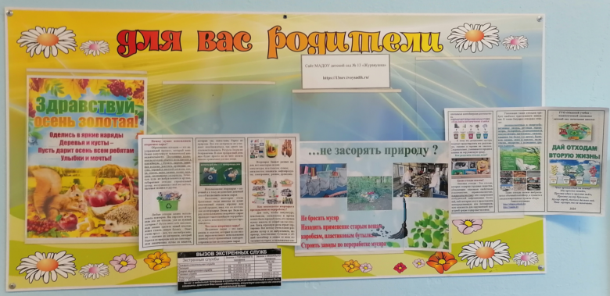
Размещение информации
в родительском уголке.

Slide 27
Итог проделанной работы:
В результате работы над отчётом мы пришли к выводу, что каждый человек может многое сделать для сохранения чистоты окружающей среды. Для этого нужно всего лишь желание, немного фантазии и умение правильно распоряжаться теми вещами, которые становятся ненужными. У нас фантазии не занимать, доказательство тому - наши готовые поделки.
Мы сделали их из отходов, чтобы наглядно показать, что некоторым из них можно подарить вторую жизнь, тем самым сохранив нашу планету от мусора. И ещё немаловажным результатом нашей работы является то, что мы узнали много нового и интересного про бытовой мусор, а так же научились работать с различными материалами.
Был сделан общий вывод: «Каждый из нас хочет жить на чистой планете, дышать чистым воздухом, купаться в чистой реке и любоваться природой, а не мусором. Добиться этого мы сможем лишь все вместе. За нами чистое будущее! »

